Slide 1
Формирование математической грамотности на уроках математики в 5 классе.
Сегодня на первое место в мире выходит потребность быстро реагировать на все изменения, происходящие в жизни, умение самостоятельно находить, анализировать, применять информацию. Главным становится функциональная грамотность, так как это «способность человека решать стандартные жизненные задачи в различных сферах жизни и деятельности на основе прикладных знаний».
Функционально грамотный человек — это человек, который способен использовать все постоянно приобретаемые в течение жизни знания, умения и навыки для решения максимально широкого диапазона жизненных задач в различных сферах человеческой деятельности, общения и социальных отношений (А. А. Леонтьев)
Одним из ее видов является математическая грамотность.

Slide 2
В определении «математической грамотности» основной упор сделан не на овладение предметными умениями, а на функциональную грамотность, позволяющую свободно использовать математические знания для удовлетворения различных потребностей – как личных, так и общественных. Согласно этому основное внимание нужно уделять проверке способности учащихся использовать математические знания в разнообразных ситуациях, требующих для своего решения различных подходов, размышлений и интуиции. Очевидно, что для этого явно необходимо иметь значительный объем математических знаний и умений, которые не сводятся к знанию математических фактов, терминологии, стандартных методов и умению выполнять стандартные действия и использовать определенные методы.

Slide 3
Задания по математической грамотности для учащихся 5 класса при изучении темы прямоугольный параллелепипед

Slide 4
Прямоугольный параллелепипед
Прямоугольный параллелепипед –это параллелепипед, все грани которого являются прямоугольниками. Форму прямоугольного параллелепипеда имеют, например, коробка конфет, кирпич, спичечный коробок, упаковочный ящик, пакет сока. Эта фигура ограничена шестью гранями. Каждая грань –это прямоугольник, т.е. поверхность прямоугольного параллелепипеда, состоит из шести прямоугольников. Стороны граней называют рёбрами, вершины граней -вершинами прямоугольного параллелепипеда. У каждой фигуры есть свои измерения. С величиной такой, как объем, вы часто встречаетесь в повседневной жизни: объем топливного бака, объем бассейна, объем классной комнаты и т.д. Равные фигуры имеют равные объёмы. Измерить объем фигуры –значит посчитать, сколько единичных кубов в ней помещается. Объем прямоугольного параллелепипеда равен произведению трех измерений. И рассчитывается по формуле: 𝑉=𝑎𝑏𝑐, где 𝑉−объем, 𝑎,𝑏,𝑐−измерения прямоугольного параллелепипеда, выраженные в одних и тех же единицах измерениях. Произведение длины 𝑎 и ширины 𝑏 прямоугольного параллелепипеда равно площади 𝑆 его основания:
𝑆=𝑎𝑏. Формула полной поверхности прямоугольного параллелепипеда 𝑆=2(𝑎𝑏+𝑏𝑐+𝑎𝑐) .Обозначаем высоту прямоугольного параллелепипеда
буквой ℎ. Тогда объем 𝑉буден равен𝑉=𝑎𝑏ℎ. Отсюда
𝑉=𝑎𝑏ℎ=(𝑎𝑏)ℎ=𝑆ℎ. Итак, мы получили еще одну формулу для вычисления объема прямоугольного параллелепипеда:𝑉=𝑆ℎ.
.

Slide 5
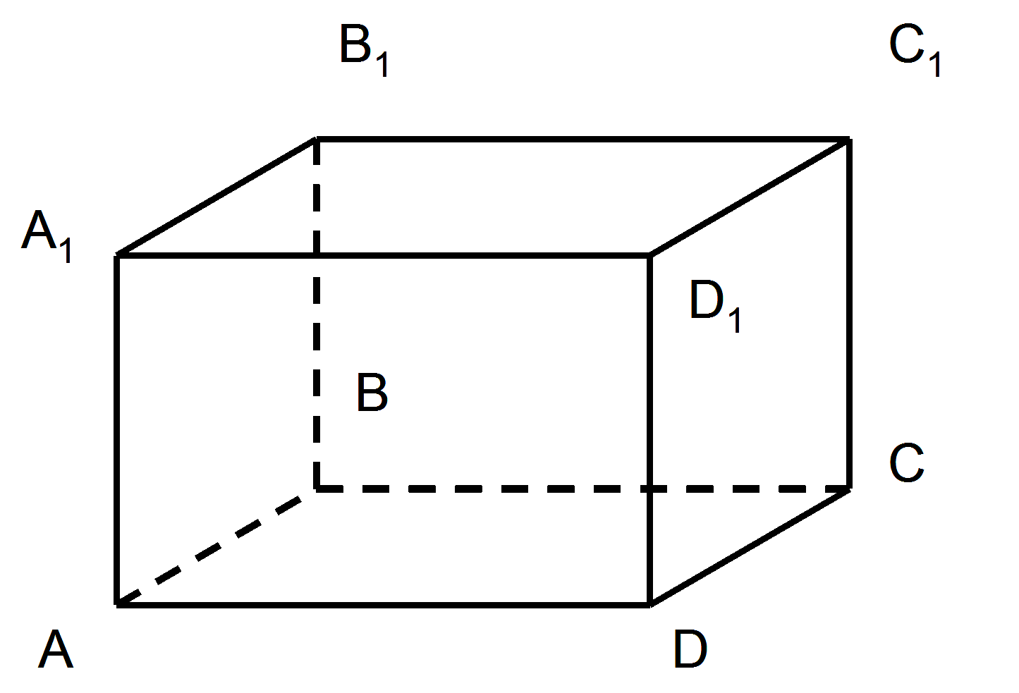
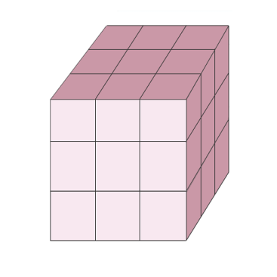
1. Сколько ребер имеет прямоугольный параллелепипед?
А) 12, В) 8, С) 6.
2. Является ли куб прямоугольным параллелепипедом?
А) является всегда , В) не является,
С) является не всегда.
3. Из скольких кубических единиц
состоит куб?
А) 27, В) 9, С) 81.
.

Slide 6
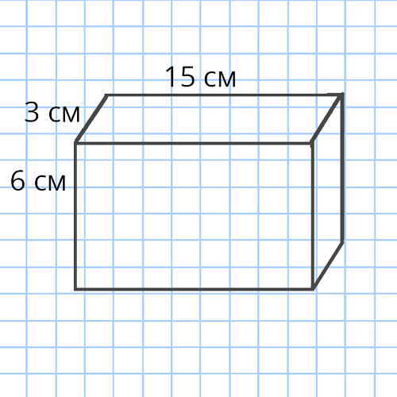
4. Можно ли данную коробку, использовать для упаковки, игрушки, имеющего форму прямоугольного параллелепипеда с измерениями
4см, 8 см, 10 см?
А) да, В) нет

Slide 7
5. Рассчитайте необходимое количество материала для изготовления подарочной коробки к празднику. Сколько потребуется подарочной упаковки, чтобы оклеить картонную коробку размерами
10дм, 6дм, 5дм?
А) 300дм³ , Б) 300дм² В)270 дм³
6.Хватит ли рулона упаковочной бумаги шириной
8дм и длиной 50дм для оформления трех подарочных коробок, размеры которых 8дм, 6дм, 5дм
А) да, В) нет.

Slide 8
7 Какой объём бетона необходимо взять, чтобы построить внешнюю стену здания размером 20дм, 400см, 300 см?
А)24м³ В)2400дм³ , С)2400000см^{3.}
8 . Возле дома хозяин хочет построить бассейн. Вычислите объём бассейна в м³, который будет иметь форму куба с ребром 400 см.
А)64 м³ , В)640дм³ , С)640000000 см³

